Slide 1
Gruppo C13
Silvia Pala 10694997
Alex Cristian Turcu 10711624
Paolo Vanelli 10730510
Prova Finale
Introduzione all’analisi di missioni spaziali

Slide 2
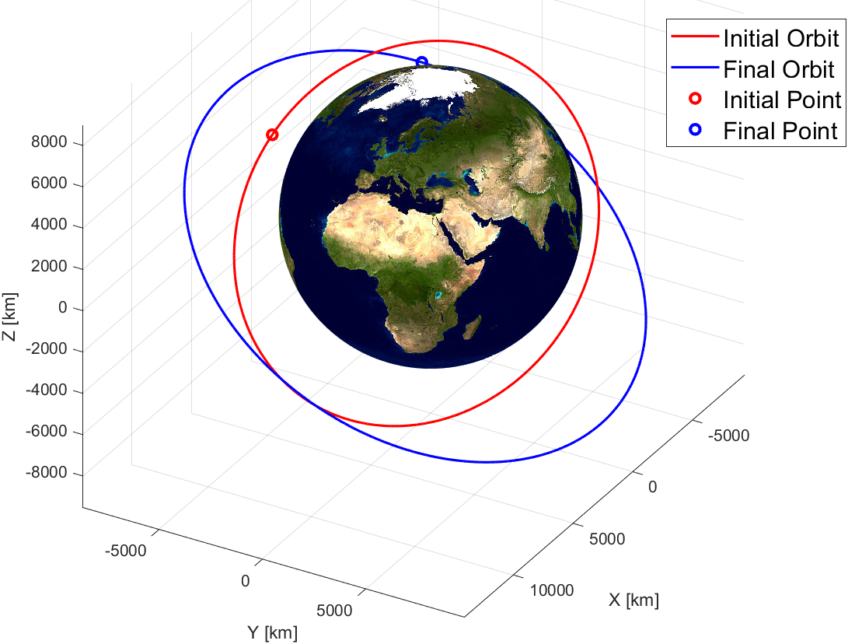
Introduzione
2
Notes:
La cui consegna è quella di, assegnati dati relativi a due punti appartenenti ad orbite diverse, studiare, analizzare e scegliere differenti strategie di trasferimento, sia attraverso un set predefinito di manovre standard, sia attraverso manovre da noi pensate.

Slide 3
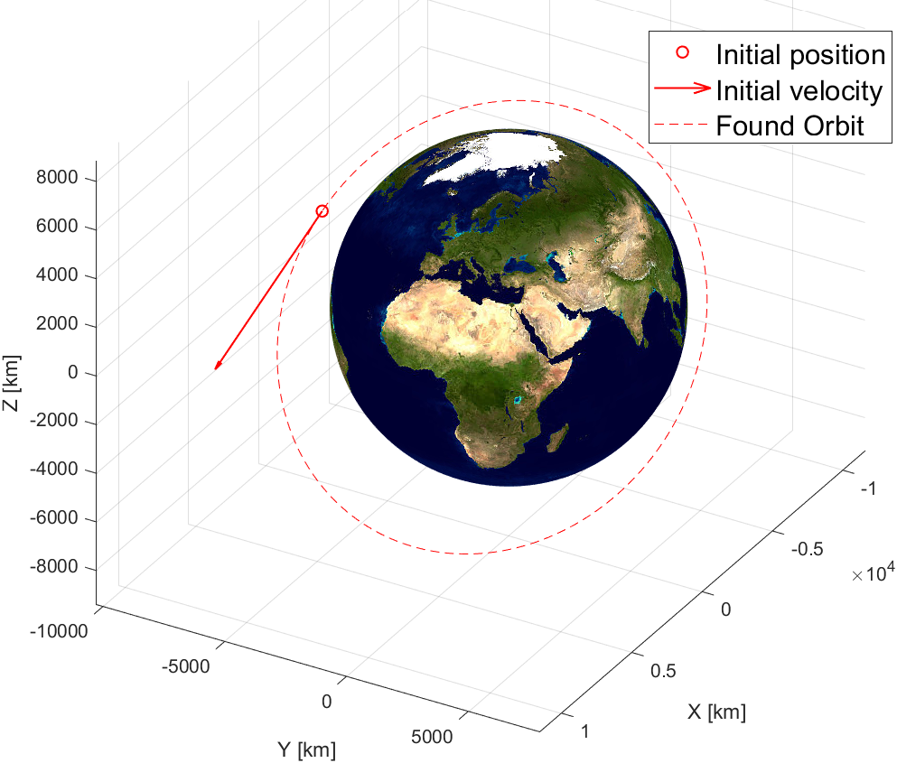

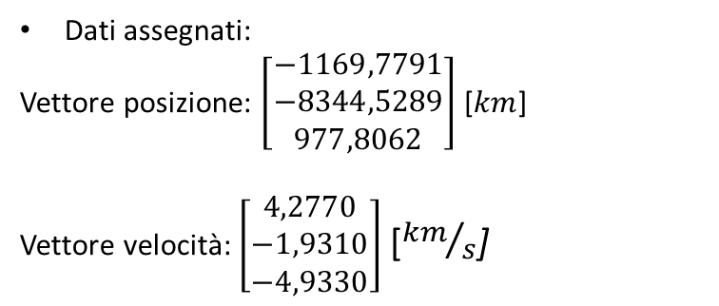
Orbita iniziale
3
Dati assegnati:
Vettore posizione: $\left[\begin{matrix}−1169,7791 \\ −8344,5289 \\ 977,8062\end{matrix}\right]$ [$km$]
Vettore velocità: $\left[\begin{matrix}4,2770 \\ −1,9310 \\ −4,9330\end{matrix}\right]$ [${km}/s$]
Dati trovati:
$$a_{i}=8,3697 ∗{10}^{3} km$$
$$e_{i}=0,1097$$
$$i_{i}=48,6244° \\ Ω_{i}=87,8870°$$
$$ω_{i}=67,8907°$$
$$θ_{i}=103,2729°$$
Notes:
Della prima orbita sono assegnati i vettori posizione e velocità, da cui è possibile ricavare i parametri orbitali. Come possiamo vedere l’orbita è ellittica, non geostazionaria ne’ polare ne’ equatoriale e appartiene alle orbite medie.

Slide 4
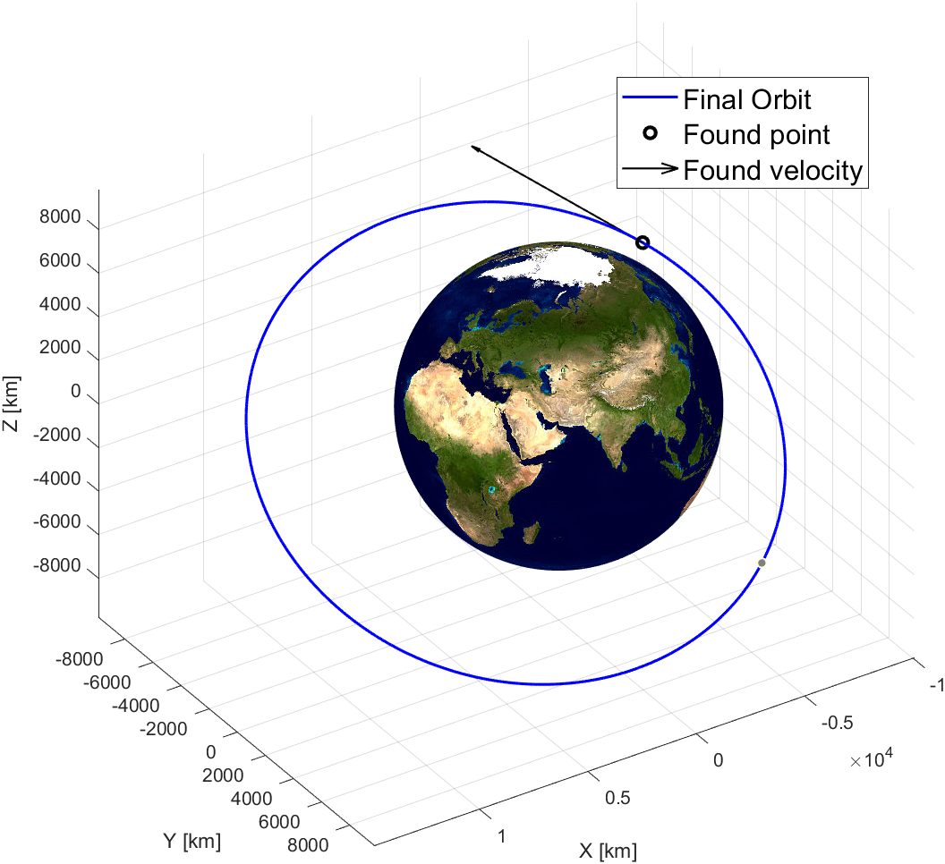

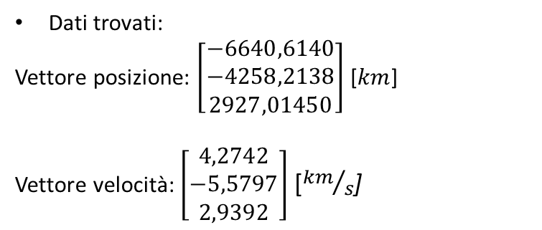
Orbita finale
4
Dati assegnati:
$$a_{f}=1,0860 ∗{10}^{4} km$$
$$e_{f}=0,2332$$
$$i_{f}=30,2751° \\ Ω_{f}=173,2051°$$
$$ω_{f}=24,6315°$$
$$θ_{f}=18,9993°$$
Dati trovati:
Vettore posizione: $\left[\begin{matrix}−6640,6140 \\ −4258,2138 \\ 2927,01450\end{matrix}\right]$ [$km$]
Vettore velocità: $\left[\begin{matrix}4,2742 \\ −5,5797 \\ 2,9392\end{matrix}\right]$ [${km}/s$]
Notes:
Della seconda orbita sono invece stati assegnati i parametri orbitali, da cui è possibile ricavare posizione e velocità del punto assegnato. Anche quest’orbita è ellittica, con un’eccentricità superiore alla precedente, è più ampia e presenta una maggiore inclinazione. Anche quest’orbita non risulta essere ne’ polare ne’ equatoriale.

Slide 5
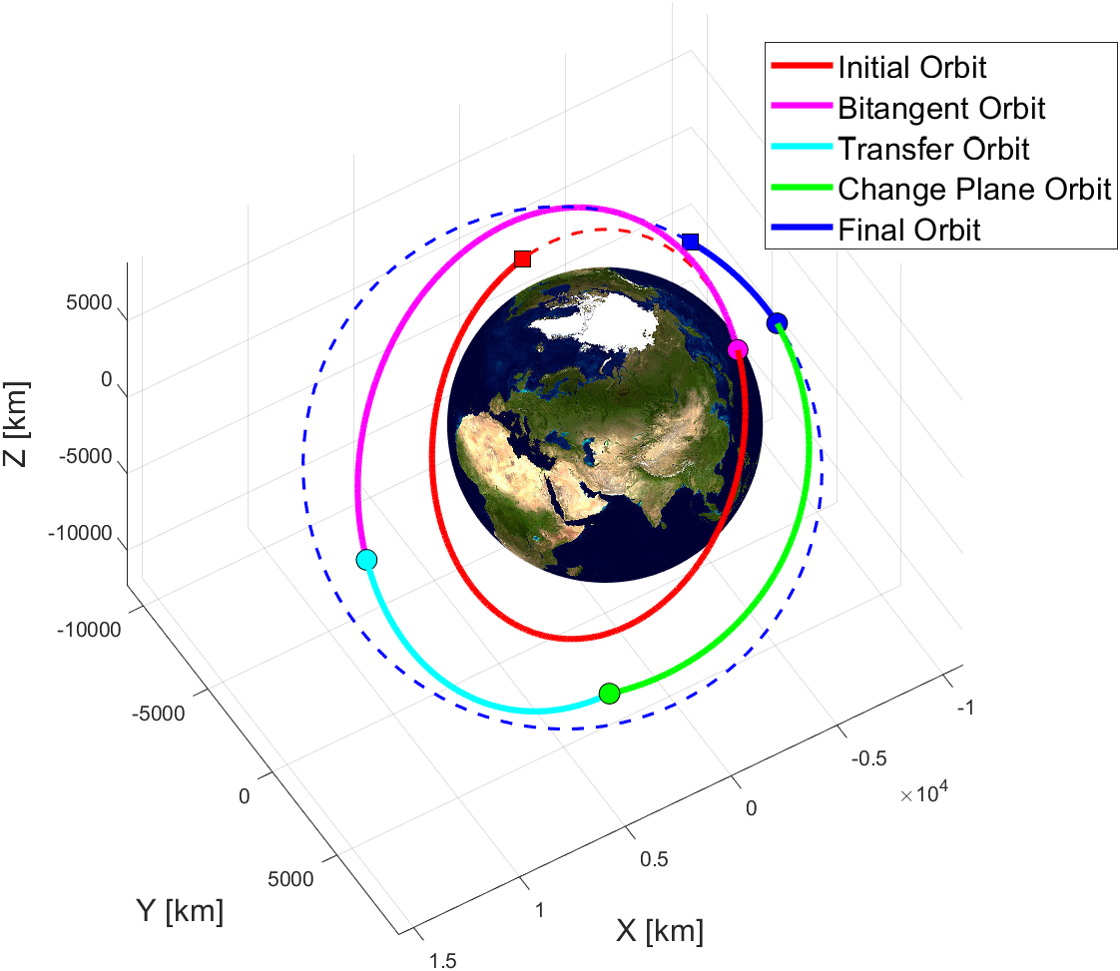
Strategia Standard
5

Slide 6
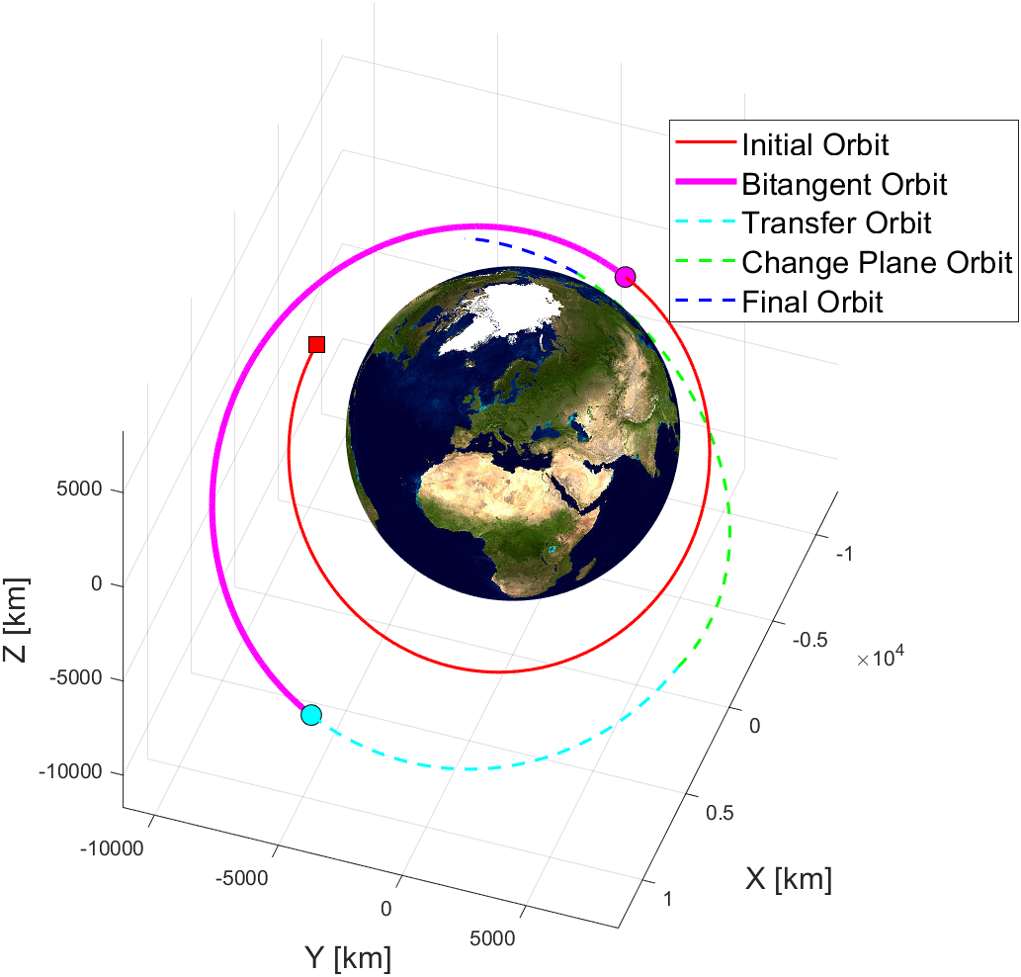
Strategia Standard: manovra bitangente
6

Slide 7
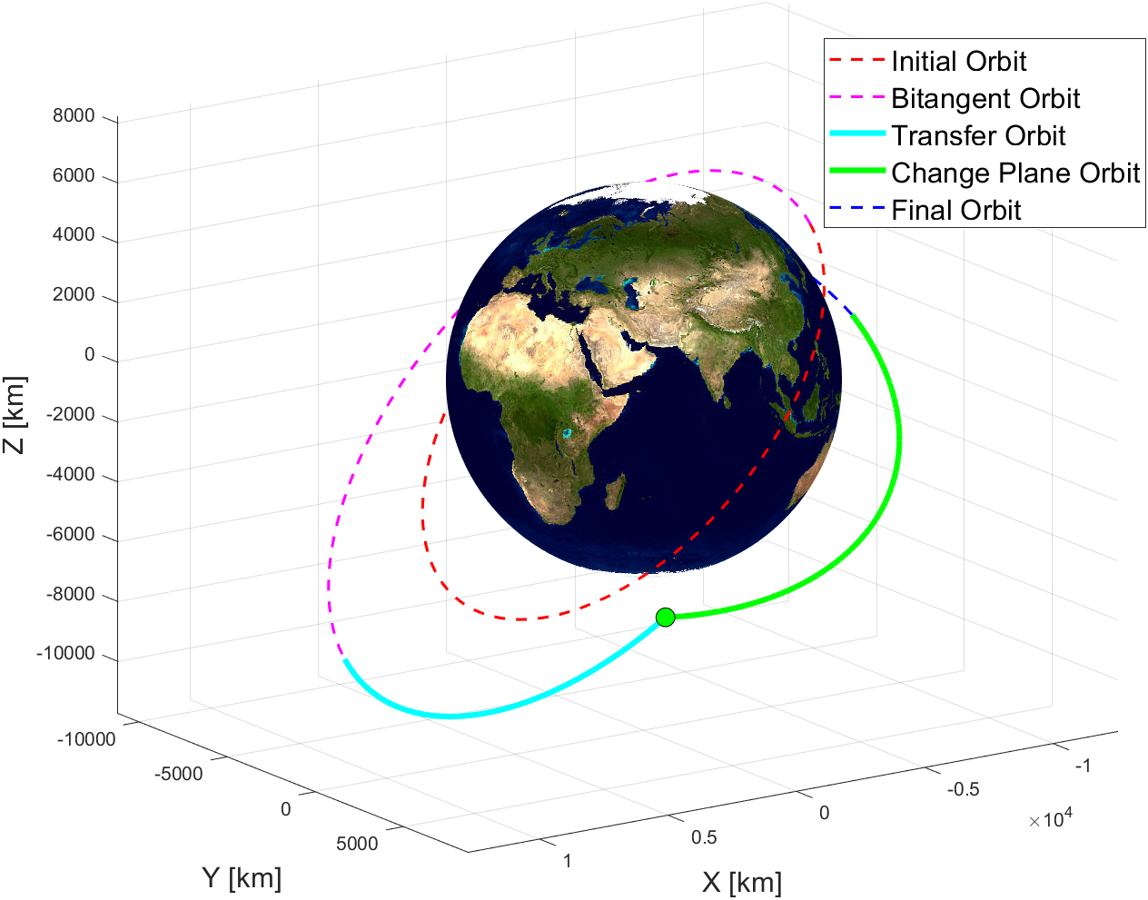
Strategia Standard: cambio piano
7

Slide 8
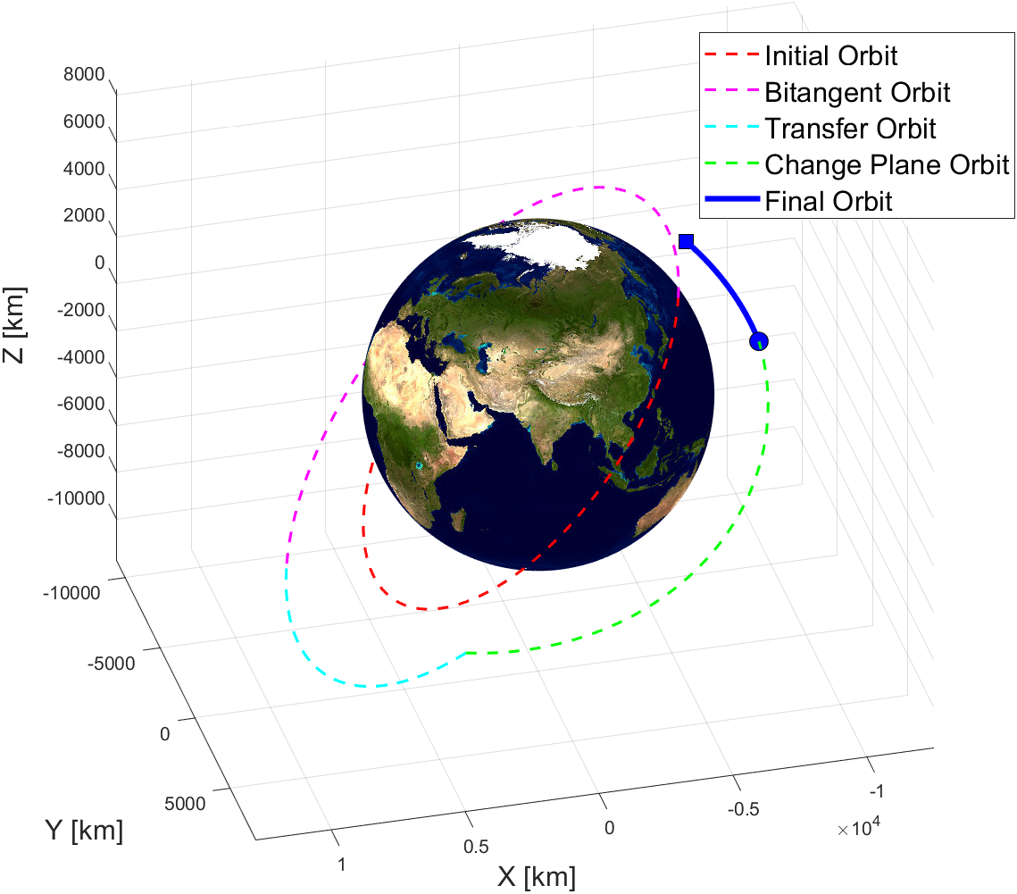
Strategia Standard: cambio anomalia del pericentro
8

Slide 9
Confronto con altre Strategie Standard
9

Slide 10
Confronto con altre Strategie Standard
10

Slide 11
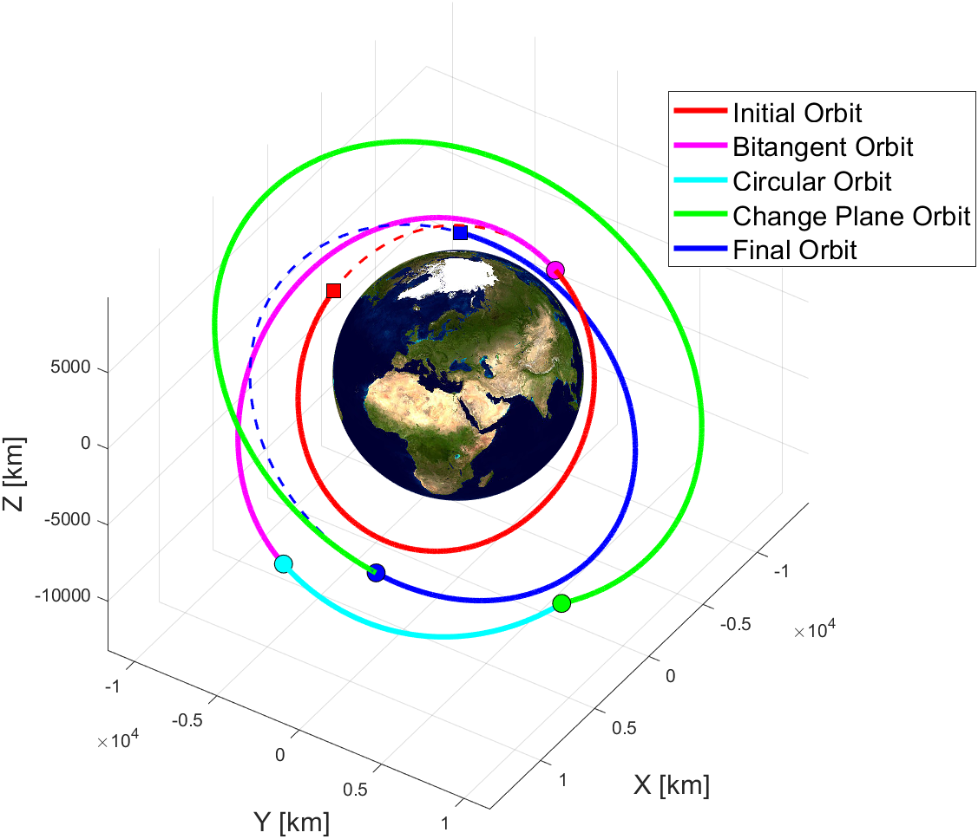
Alternativa 1
11

Slide 12
Alternativa 2: secante
12

Slide 13
Alternativa 3: tangente
13

Slide 14
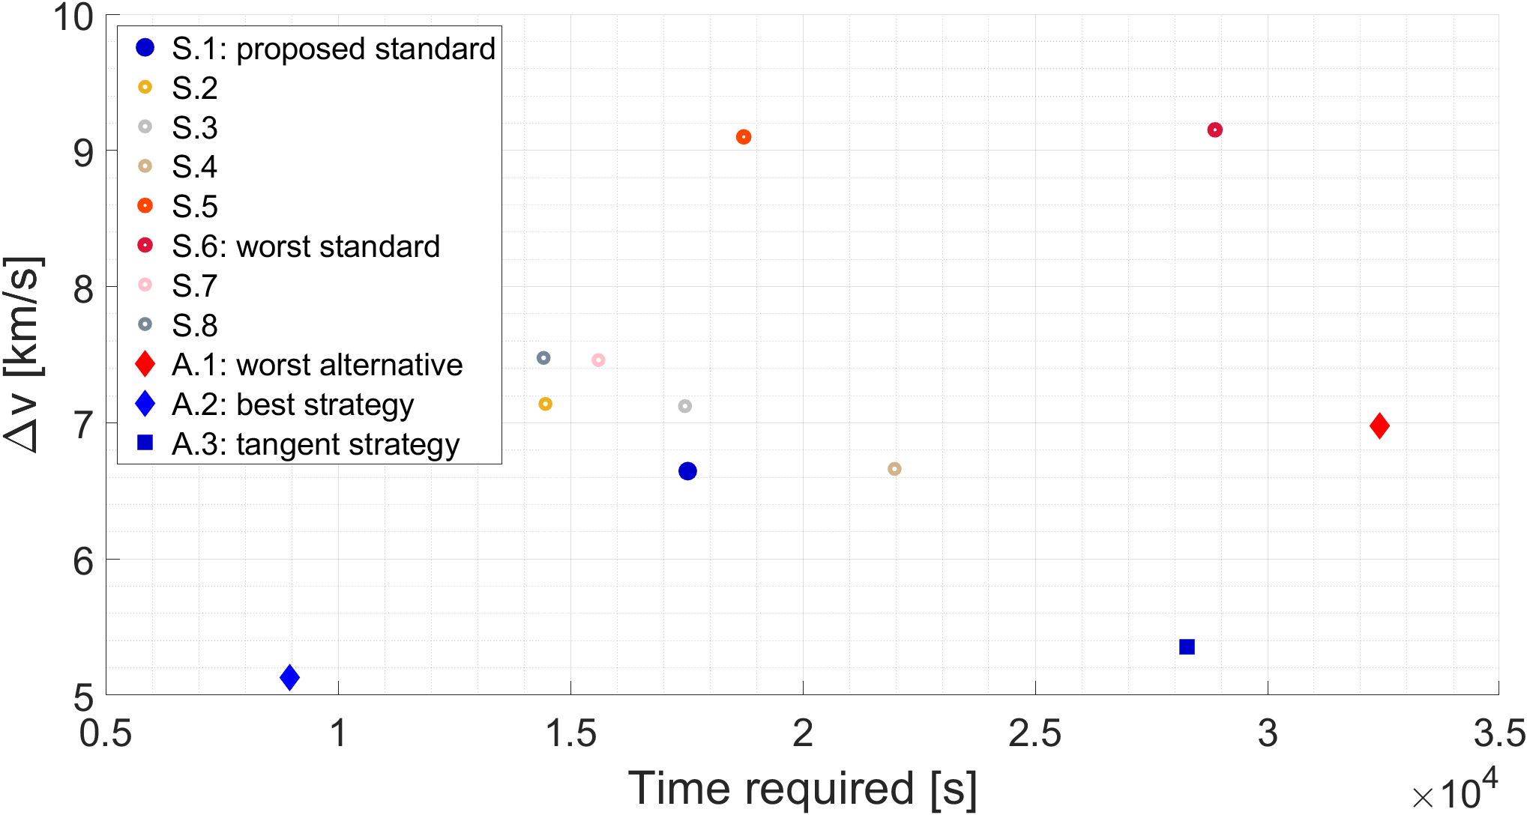
Conclusioni
14
Notes:
Possiamo ora confrontare i costi, sia in termini di tempo che in termini di velocità, delle varie strategie considerate. Di osserva quindi come la strategia standard selezionata, indicata con S1, sia quella con il minor costo di velocità, ma non la minor richiesta di tempo. Il nostro obiettivo per la strategia standard proposta era proprio quello di diminuire il più possibile la velocità richiesta,

Slide 15
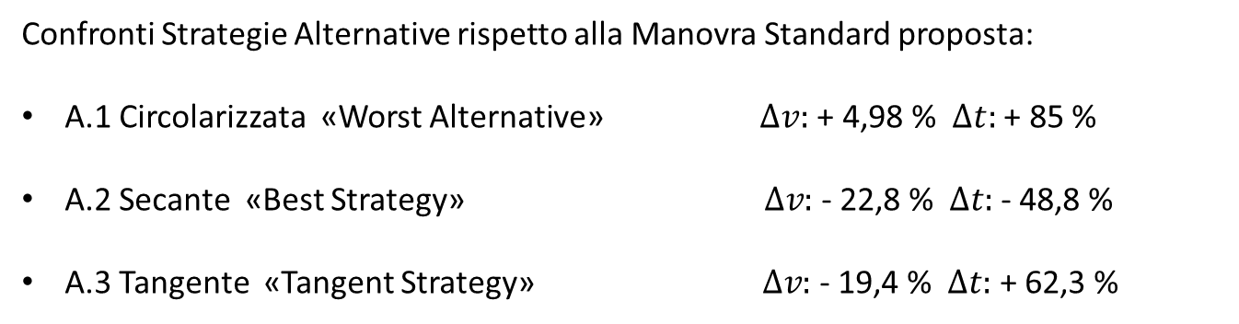
Conclusioni
15
Confronti Strategie Alternative rispetto alla Manovra Standard proposta:
A.1 Circolarizzata «Worst Alternative» $Δv:$ + 4,98 % $Δt:$ + 85 %
A.2 Secante «Best Strategy» $Δv:$ - 22,8 % $Δt:$ - 48,8 %
A.3 Tangente «Tangent Strategy» $Δv:$ - 19,4 % $Δt:$ + 62,3 %
Notes:
Per quanto riguarda le strategie alternative, alternativa A1 risulta essere la meno vantaggiosa di quelle proposte, con un aumento di costi e tempi del 4.98 e 85 % a causa delle maggiori dimensioni delle orbite percorse; la manovra secante, A2 è invece la migliore, sia per costi che per tempo con una riduzione sostanziale di entrambi i parametri di merito, 22.8 e 48.8 % rispettivamente. La terza strategia alternativa permette invece di avere un risparmio del 19.4 % nei costi di esecuzione, grazie soprattutto ad un cambio piano oculato, a discapito però dei tempi di esecuzione, che aumentano del 62.3%.

Slide 16
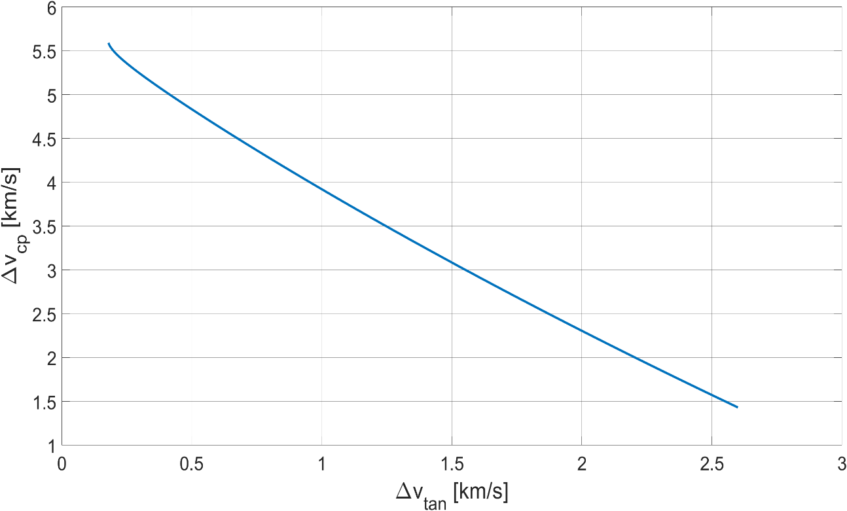
Conclusioni
16
Analisi cambio piano tangente:
Notes:
Questo perché abbiamo notato come, aumentando l’impulso della manovra tangente, come si può vedere dal grafico puramente illustrativo, e di conseguenza allargando l’orbita di trasferimento, il costo del cambio piano si riduce in maniera significativa. Tuttavia, un aumento eccessivo del deltaV iniziale, riducendo quindi i costi di cambio piano, comporterebbe un aumento generale dei costi della manovra.

